Slide 1
Objekt Orientierte-Analyse
(Mit Use-Cases)
Use Cases bedeutet „Anwendungsfälle“

Slide 2

Was sind Anwendungsfälle ?
„Eine Use Case ist eine
typische Interaktion zwischen
einem Benutzer (Akteur) und
einem Computersystem“
Eine Use Case erfaßt eine dem Benutzer sichtbare Funktion.
In einer Use case erreicht der Benutzer ein abgegrenztes Ziel.

Slide 3

Anwendungsfälle finden
Zitat:
„In seiner einfachsten Verwendung erfassen Sie eine Use Case in einem Interview mit Ihren Anwendern und diskutieren mit Ihnen die verschiedenen Dinge, die sie mit dem System bewerkstelligen können möchten. Nehmen Sie jede abgrenzbare, von Ihnen gewünschte Funktion, geben Sie Ihr einen Namen,
und schreiben Sie einen kurzen erläuternden Text dazu.“
UML Konzentriert
Addison & Wesley

Slide 4
Beispiel : Geldautomat (Teil1)
Aus dem Gespräch mit einem Benutzer könnten sich folgende
Anforderungen für einen Geldautomat ergeben.
Geld Abheben
Kontostand Erfragen
Überweisung Durchführen
Kontoauszüge Drucken
...
Benutzer möchte das Geld in gleichmäßig aufgeteilten Geldscheinen erhalten.
Der Kontostand soll nur in der Endsumme angezeigt werden. Saldobeträge sollen in roter Schrift dargestellt werden.
Überweisungen sind nur an Bankeigene Girokonten möglich.
Die Kontoauszüge werden am gegenüberliegenden Drucker ausgegeben. Es werden nur Kontoauszüge bis zum Datum des letzten Ausdrucks gedruckt.

Slide 5
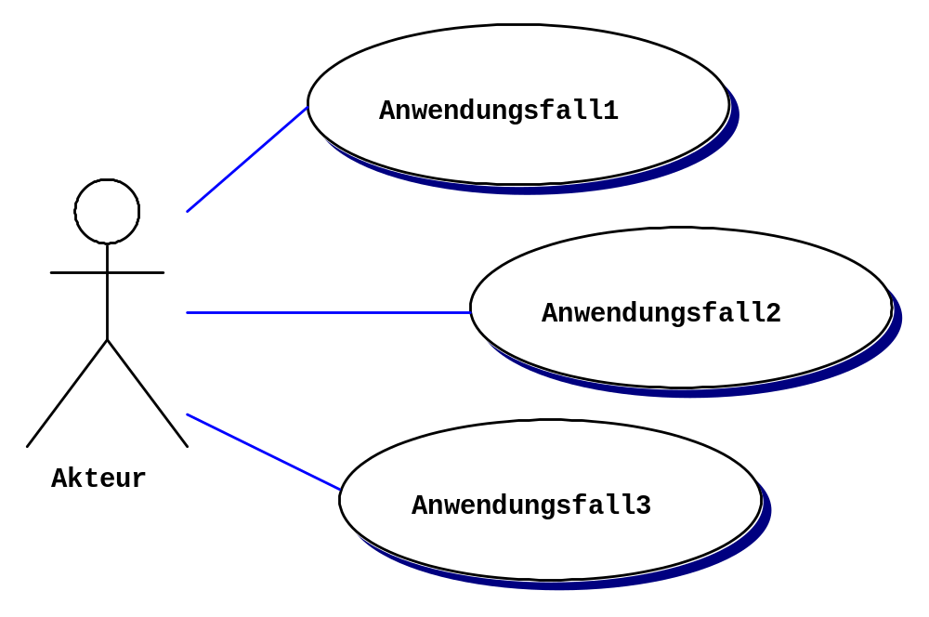
Anwendungsfalldiagramme
Alle gefundenen Anwendungsfälle können jetzt in ein Diagramm
zusammengefaßt werden. Dieses Diagramm beinhaltet mindes-
tens einen Akteur (z.B. Benutzer des Geldautomats) und beliebig
viele Anwendungsfälle (z.B. Geld abheben).
So entsteht ein Überblick über die Funktionalitäten, welche ein Programm leisten soll.

Slide 6
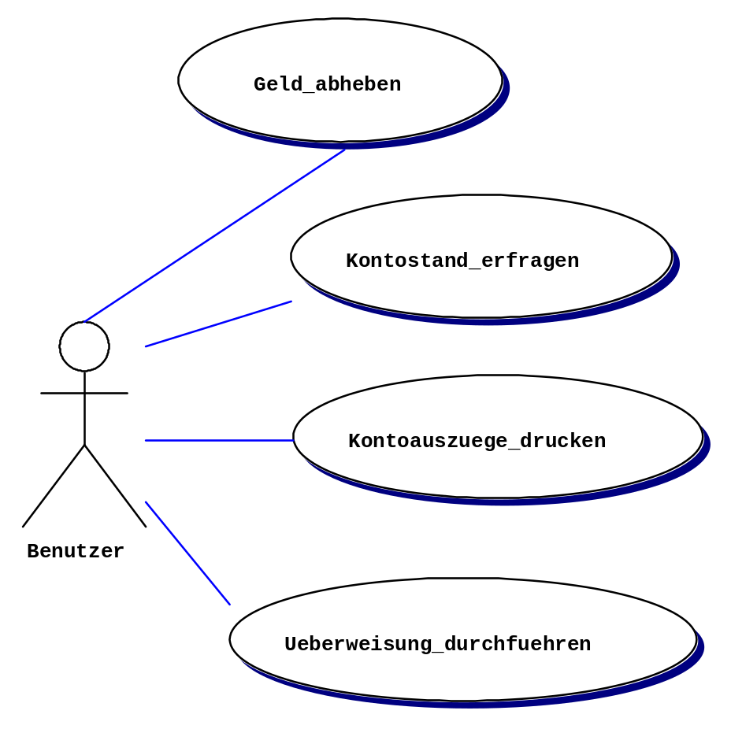
Beispiel : Geldautomat (Teil2)
Die erste Analyse der Anforderungen
ergibt dieses
Diagramm.
Auf den ersten Blick scheint es
auch vollständig zu sein. Aber
auf den Zweiten erkennt man,
daß dem nicht so ist.
Was fehlt hier ?

Slide 7
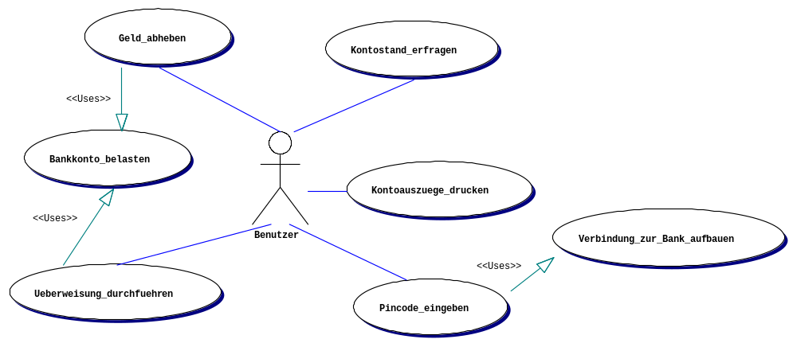
Beispiel : Geldautomat (Teil3)

Slide 8
Die neuen Anwendungsfälle aus
dem vorherigen Beispiel
Pincode Geber:
Um eine Überweisung oder eine Barentnahme durchführen zu können, müssen wir zuerst den Pincode der EC Karte eingeben. Dieses geht aus dem Gespräch mit dem Benutzer oder einer Spezifikation hervor. (Gemeinsamkeiten von Anwendungsfällen)
Verbinder zur Bank :
Dieser Anwendungsfall wurde aus dem AF „Pincode eingeben“ extrahiert. „Pincode
eingeben“ beinhaltet diesen Nutzungsfall. Allerdings können wir sagen, daß das
Aufbauen der Bankverbindung ein eigener Nutzungsfall darstellt, da viele Fehler-
quellen auftreten können und viele Abfragen für die Realisierung notwendig sind.
Bankkonto Belaster:
Auch hier gilt das gleiche wie bei dem Anwendungsfall „Pincode eingeben“. Da das
Bankkonto bei einer Überweisung genauso belastet wird, wie bei einer Barent-nahme, können wir diesen Nutzungsfall extrahieren und als Nutzungsbeziehung darstellen.

Slide 9

Szenarien
„Als Szenario bezeichnet man das ausarbeiten
eines Usecase.“
Dieses kann in zweifacher Form realisiert
werden. Zum einen, kann man Szenarien
in tabellarischer Form darstellen

Slide 10
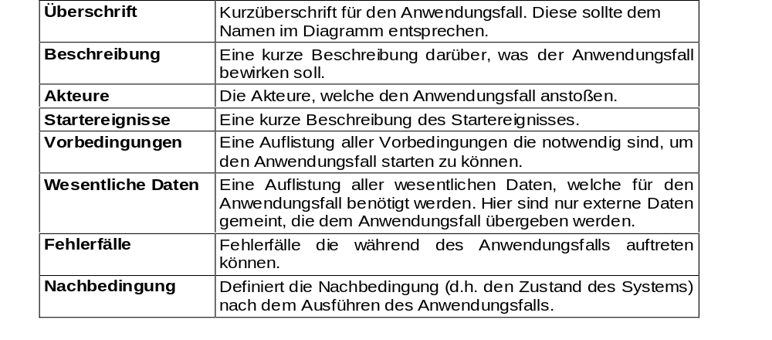
Grundlagen für Szenarien
Jedes Szenario, egal ob in Tabellenform oder als Fließtext, sollte
grundlegende Angaben zur Rolle beinhalten. Dies ist
für die Übersicht und für eine eventuelle Nachkontrolle sehr wichtig.

Slide 11
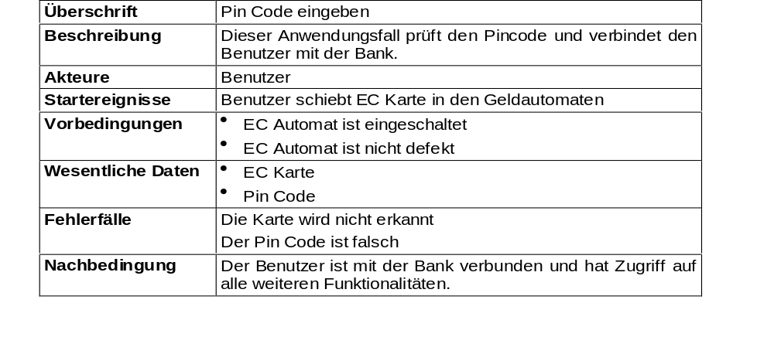
Beispiel : Geldautomat (Teil4)

Slide 12
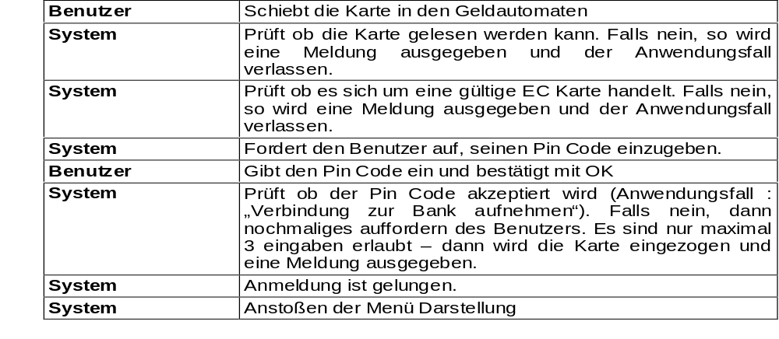
Szenario in tabellarischer Form
Wenn Szenarien in tabellarischer Form dargestellt werden, ist
es wichtig, daß Akteur und Funktion übersichtlich angezeigt werden.
Hier ein Beispiel aus dem Anwendungsfall „Pincode eingeben“

Slide 13
ERST JETZT… Die Klassen
Aus dieser „Theatersript“ Holen wir die
SUBSTANTIVE (Nomen)
Das sind meine „Klassenkandidaten!!!

